Slide 1
На пути от АБИС к корпоративным ЭБС
XII Международная научно-практическая конференция и выставка «Корпоративные библиотечные системы: технологии и инновации»
23-29 июня 2014 г.
Андрей Кедрин
ведущий программист, Санкт-Петербургский государственный политехнический университет

Slide 2
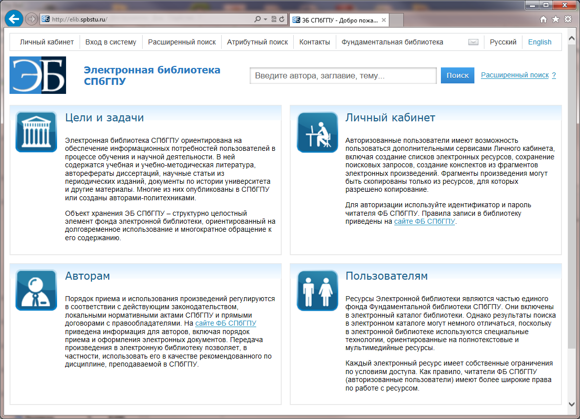
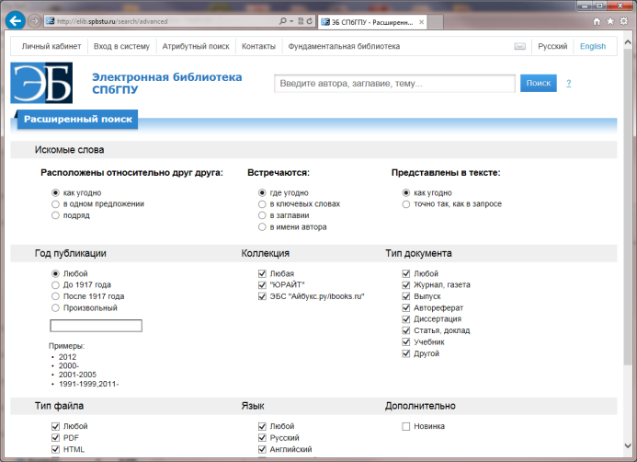
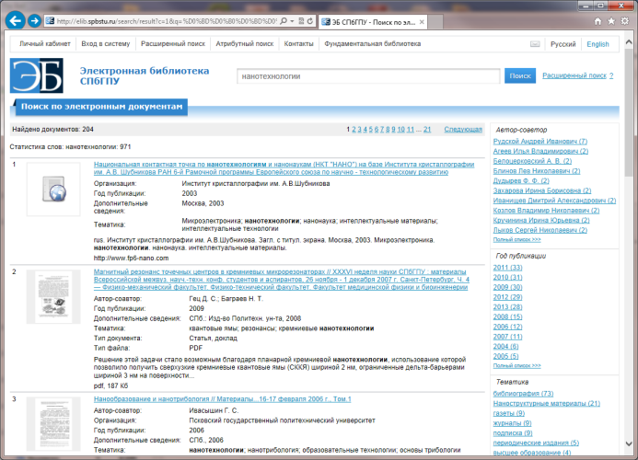
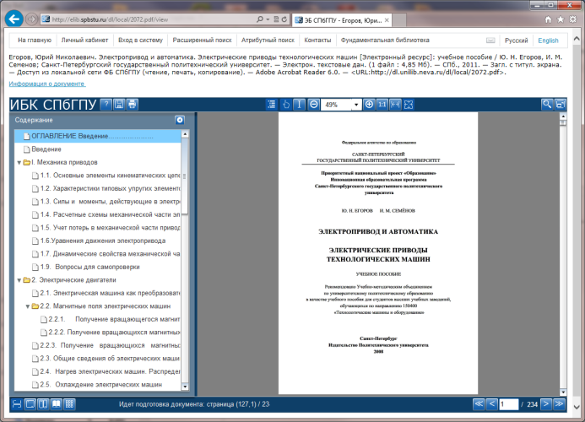
Модуль электронной библиотеки

Slide 3
Модуль электронной библиотеки
Особенности
Описание электронных ресурсов выполняются с помощью АРМа Комплектования/Каталогизации Руслан
Документы хранятся в файловой системе на сервере
Поддерживается поиск по метаданным и полному тексту с учетом морфологии, выполняется построение фасетов
Права доступа определяются для каждого ресурса индивидуально

Slide 4
Модуль электронной библиотеки
Особенности
Аутентификация пользователей выполняется с помощью сервера Z39.50
Для просмотра ресурсов используется компонент RBooks
Личный кабинет: списки литературы и история запросов
Построение статистических отчетов по использованию ресурсов
Присутствуют описания купленных книг из других ЭБ

Slide 5
Объединение ЭБС в корпорации
Предоставление конечному пользователю единой точки доступа ко всем ресурсам участников объединения
Обеспечение доступа к ресурсам на особых условиях для участников корпорации

Slide 6
Проекты корпоративных ЭБС в 2014 году
ЭБС Ассоциации «Электронное образование Республики Башкортостан»
ЭБС Консорциума аэрокосмических вузов России

Slide 7
Функции корпоративной ЭБС
Поиск по метаданным и полным текстам среди ресурсов всех участников
Отображение прав доступа к найденным ресурсам
Единый вход в систему (SSO, Single Sign-On)
Подсчет и отображение статистики использования ресурсов
Личный кабинет (ведение списков избранных документов, хранение истории поисковых запросов)

Slide 8
Варианты создания корпоративной ЭБС
На web-сайте корпоративной ЭБС размещаются ресурсы организаций-участников корпорации и предоставляется доступ ко всем сервисам
Используется один экземпляр программного обеспечения для создания электронных библиотек
Электронные ресурсы размещаются не на сервере организации-участника

Slide 9
Варианты создания корпоративной ЭБС
Каждая организация размещает свои электронные ресурсы в своей собственной ЭБС
На web-сайте корпоративной ЭБС пользователь может работать с ресурсами всех участников
В отличие от предыдущего варианта непосредственно доступ к ресурсам осуществляется не на сайте корпоративной ЭБС, а на сайтах ЭБС организаций-участников корпорации

Slide 10
Варианты создания корпоративной ЭБС
Гибридный вариант: некоторые организации размещают ресурсы непосредственно на web-сайте корпоративной ЭБС, а другие – в своих собственных ЭБС
Каждый участник корпорации выбирает стратегию размещения ресурсов

Slide 11
Проекты корпоративных ЭБС в 2014 году
ЭБС Ассоциации «Электронное образование Республики Башкортостан»
организации в основном будут размещать электронные ресурсы на сайте корпорации в едином хранилище, но в некоторых случаях организации оставят ресурсы в своих собственных ЭБС
ЭБС Консорциума аэрокосмических вузов России
Каждый вуз размещает ресурсы в своей собственной ЭБС, а сайт консорциума предоставит пользователям единую точку доступа

Slide 12
Технические требования для интеграции ЭБС
Метаданные
Единый вход в систему (SSO, Single Sign-On)
Поисковые образы документов
XML-паспорт

Slide 13
Технические требования для интеграции ЭБС
Метаданные
Метаданные ресурсов необходимы для того, чтобы ресурсы были представлены на web-сайте сводной ЭБС, в том числе для обеспечения возможности поиска по метаданным
Протокол Z39.50 или файл ISO 2709 по протоколу HTTP/FTP
Формат RUSMARC, кодировка UTF-8
Поле 856$u – адрес ресурса, поле 333$a – права доступа

Slide 14
Технические требования для интеграции ЭБС
Единый вход в систему (SSO, Single Sign-On)
Портал ЭБС организации-участника должен выступать в качестве сервис-провайдера (service provider) SAML 2.0 с поддержкой аутентификации пользователей всех организаций-участников корпоративной ЭБС
Сайт в роли провайдера идентификации (identity provider) SAML 2.0 для аутентификации пользователей организации

Slide 15
Технические требования для интеграции ЭБС
Поисковые образы документов
Web-сервис, возвращающий поисковые образы документов (ПОД) для построения поискового индекса

Slide 16
Технические требования для интеграции ЭБС
XML-паспорт
Общая информация (название организации на разных языках, контактная информация и т. д.)
Параметры доступа к метаданным ресурсов, размещенным в электронной библиотеке
Параметры web-сервиса, формирующего поисковые образы документов
Параметры сервис-провайдера и провайдера идентификации

Slide 17
Заключение
В 2014 году должны появиться несколько корпоративных ЭБС, объединяющих электронные ресурсы ЭБС университетов
Будут разработаны спецификации, которые позволят выполнять тесное объединение различных ЭБС
В дальнейшем данные наработки можно будет использовать при создании других консорциумов ЭБС

Slide 18
Дополнительная информация
http://elib.spbstu.ru/
akedrin@unilib.spbstu.ru

